Slide 1






В здоровом теле –
здоровый дух
Составила : инструктор по физической культуре
ГБДОУ №144
Санкт-Петербурга
Хамидуллина Фарида Равильевна

Slide 2

Чтобы вырастить здоровое поколение необходимо соблюдать элементарные правила . И сейчас мы рассмотрим их:

Slide 3

1. Соблюдение режима дня

Slide 4

В любом возрасте нужно придер-живаться его строго

Slide 5
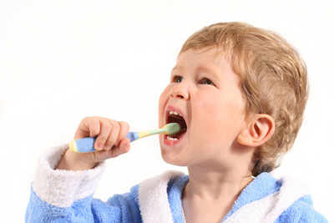
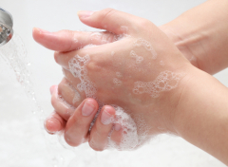
2. Соблюдать личную гигиену

Slide 6
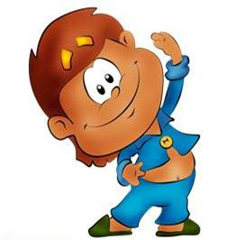
3. Делать утреннюю гимнастику

Slide 7

4. Есть здоровую и полезную пищу

Slide 8
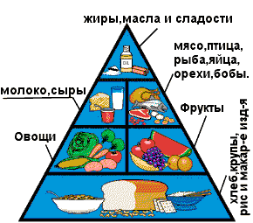
Рассмотрите её сами

Slide 9
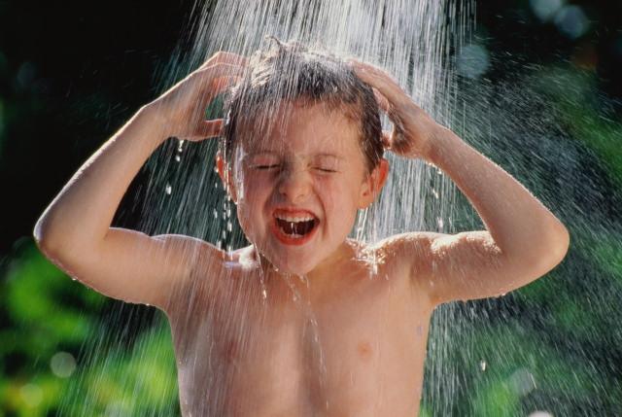
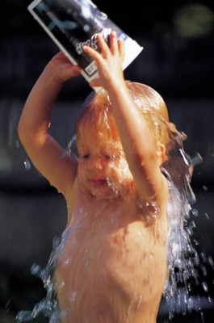
5. Нужно закаляться

Slide 10
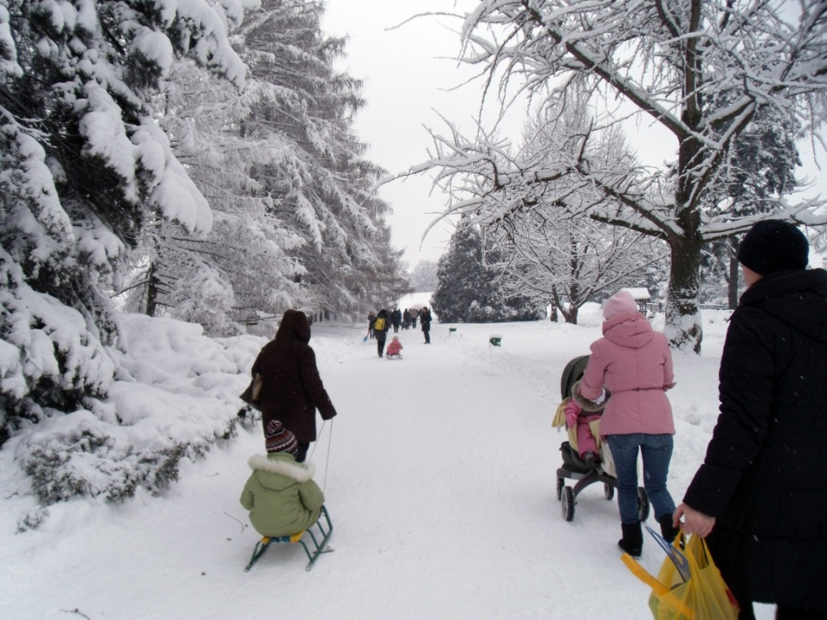
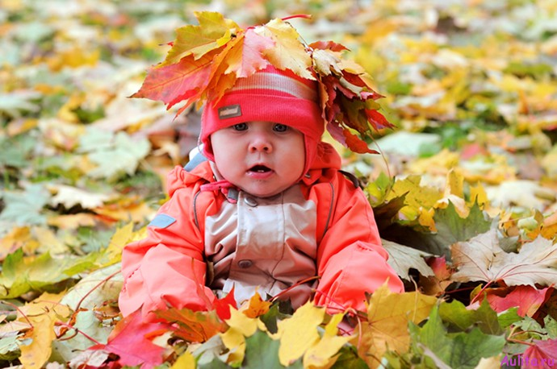
6. Побольше быть на свежем воздухе – гулять в парках и садах.

Slide 11

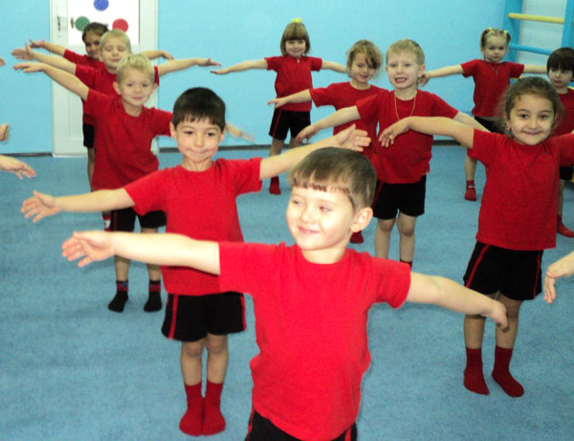

7. Вести активный - спортивный образ жизни

Slide 12

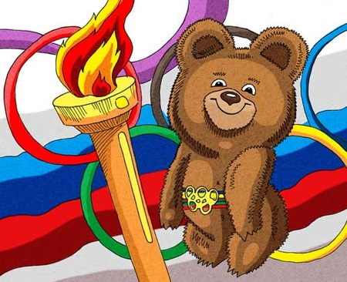
По возможности заниматься спортом

Slide 13

Будьте ЗДОРОВЫ !!!

